Slide 1

I HEAR I SAY
PTUT 2016
Yoann Gathignol – Titouan Bouëte-Giraud – Guillaume Robert 1A
Superviseur : Laurence Redon
Client : Isabelle Clavel

Slide 2
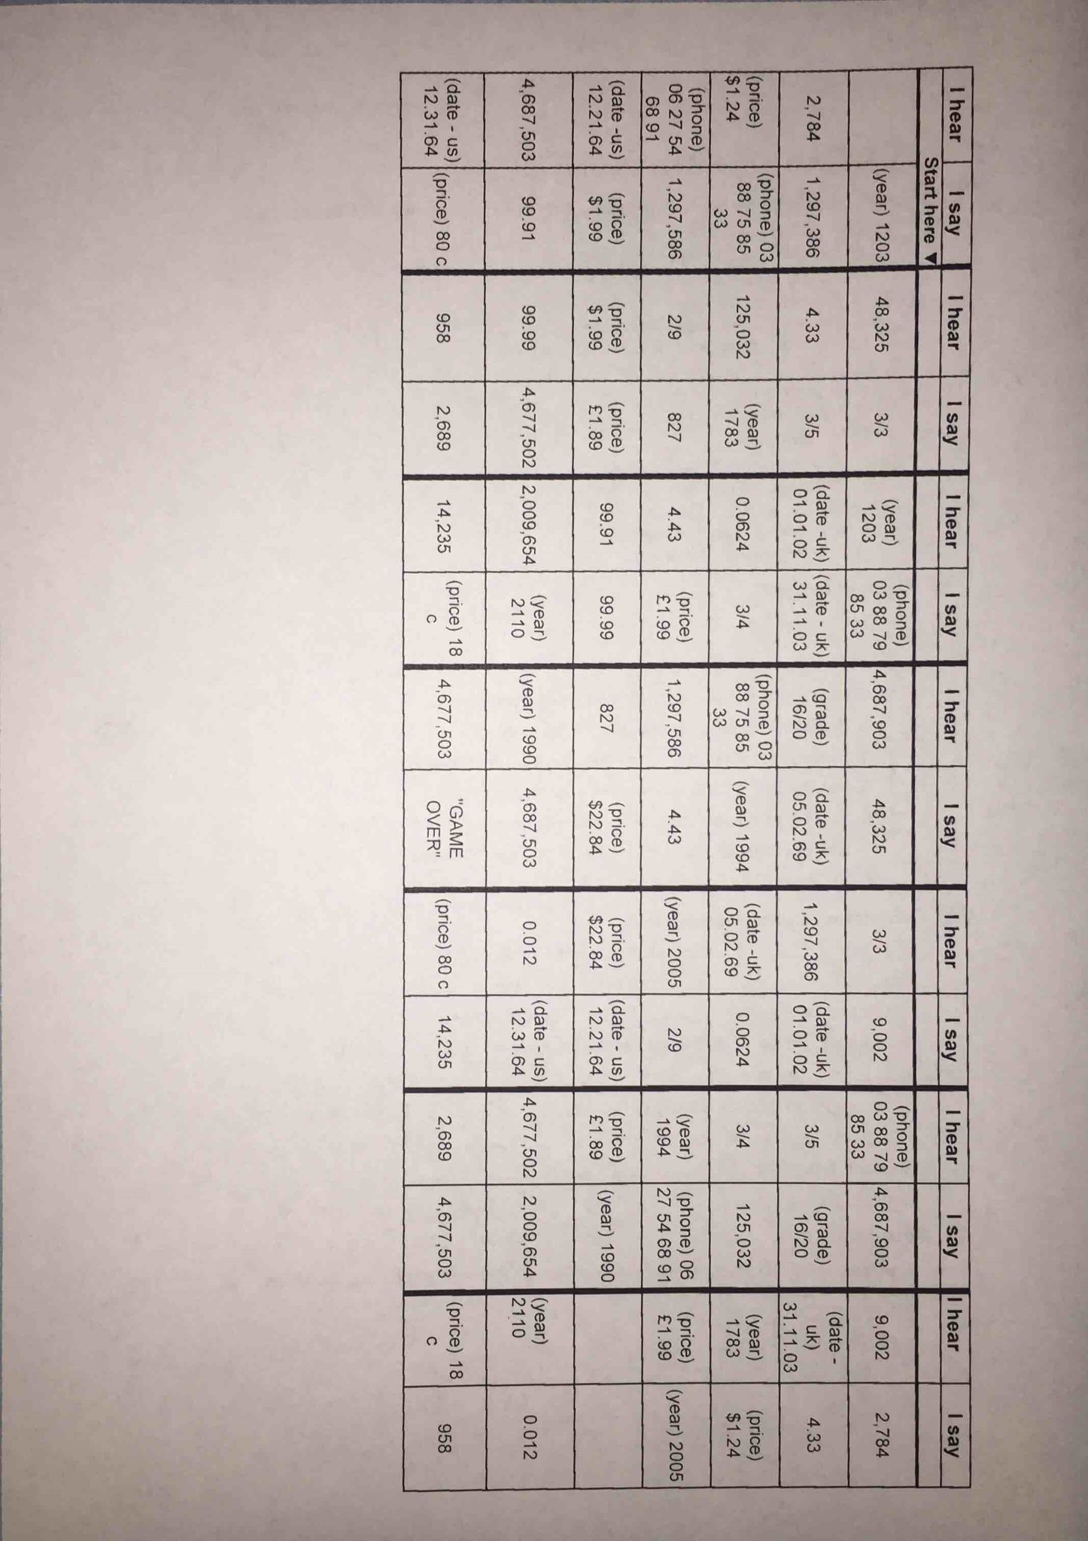
Bilan
Analyse et prévision
Introduction
Solutions techniques
Conclusion

Slide 3
Bilan
Bilan
Analyse et prévision
Introduction
Solutions techniques
Conclusion

Slide 4
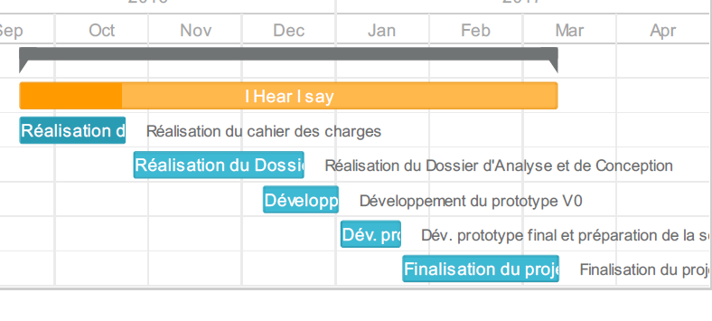
Bilan organisationnel
Bilan
Analyse et prévision
Introduction
Solutions techniques
Conclusion
//ajouter l’autre gantt (celui réél)

Slide 5
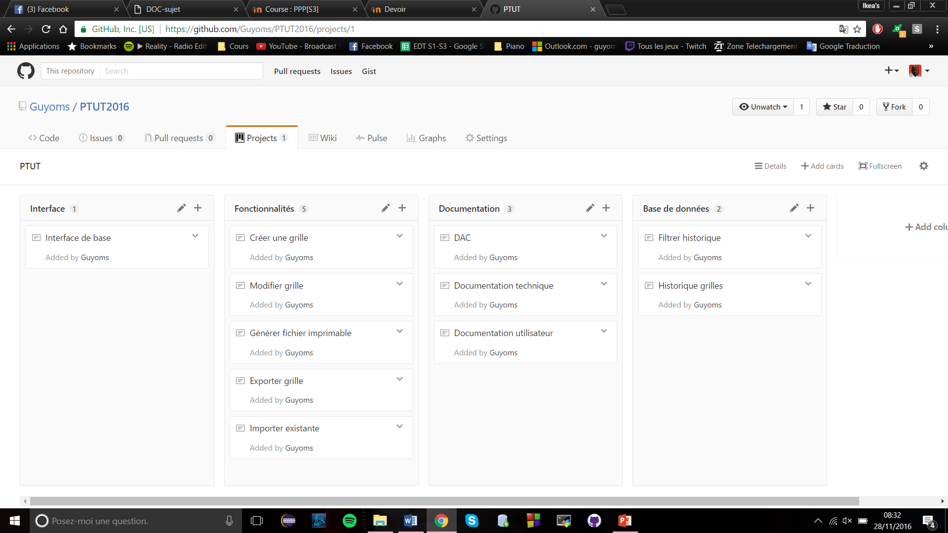
Bilan technique
Bilan
Analyse et prévision
Introduction
Solutions techniques
Conclusion
Méthode agile
Créer et modifier grille
Semaine 50
Semaine 50
Semaine 1
Semaine 2
Semaine 3

Slide 6
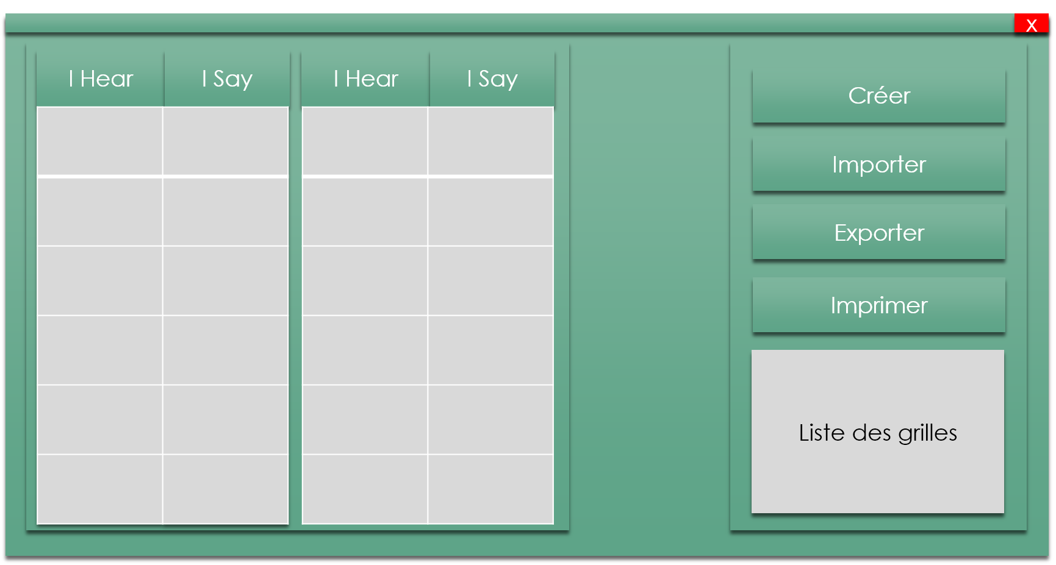
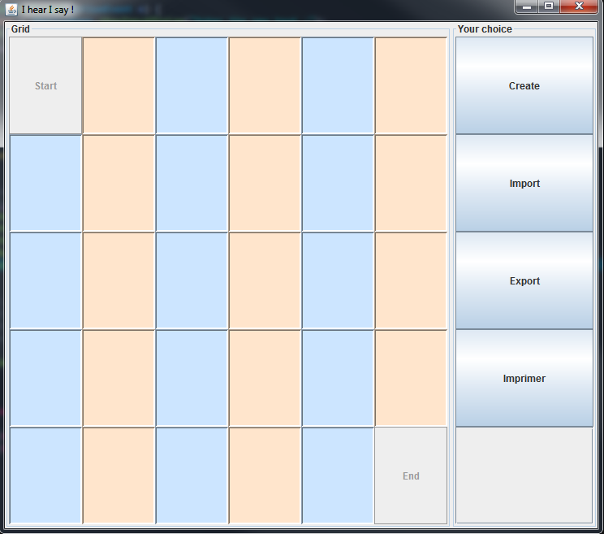
Avancement de l’interface
Bilan
Analyse et prévision
Introduction
Solutions techniques
Conclusion

Slide 7
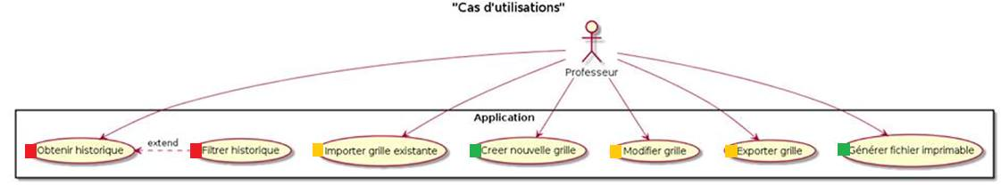
Méthode MoSCoW // etat actuel ?
Bilan
Analyse et prévision
Introduction
Solutions techniques
Conclusion
Must have
Should have
Could have
Won’t have

Slide 8

Bilan humain
Bilan
Analyse et prévision
Introduction
Solutions techniques
Conclusion
Réunions dimanches
Respect de la parole de chacun
Partage de responsabilité
Difficultés à débuter le projet
Absences
Soutenances plus de travail
Beaucoup d’investissement par la suite
Travail personnel
Organisation d’autres réunions

